Slide 1
好搭酷Nano微课
好好搭搭在线
“

Slide 2
好好搭搭
OLED显示

Slide 3
01
基础知识
02
指令学习
目录
03
硬件连接
04
程序代码

Slide 4
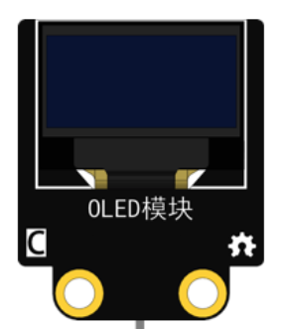
1
基础知识
OLED模块是一款无需背景光源，自发光式的显示模块，可通过连接线与arduino主控板连接。OLED又称有机发光二极管，具备更快的响应速度和更轻薄的体积优势，功耗低，抗震性好，可广泛应用于移动设备的显示应用上。
尺 寸：39x32mm
工作电压：3.3-5V
接口类型：XH2.54mm-4P
引脚定义：SDA、SCL-信号 VCC-电源 GND-地
02

Slide 5
2
指令学习
02
这条指令在显示器指令中。
这条指令表示清除OLED的显示屏。

Slide 6
2
指令学习
02
这条指令在显示器指令中。
这条指令表示在第1行第1列开始，写入数1234.
OLED是一个128X64位的显示屏。

Slide 7
2
指令学习
02
这条指令在显示器指令中。
这条指令表示在在第1行第1列开始，写入英文haohaodada。

Slide 8
2
指令学习
02
这条指令在显示器指令中。
这条指令表示将写入的数值在OLED显示屏上显示出来。

Slide 9
2
指令学习
02
这条指令在显示器指令中。
这条指令表示在写入一个具体点位，用于自定义显示。

Slide 10
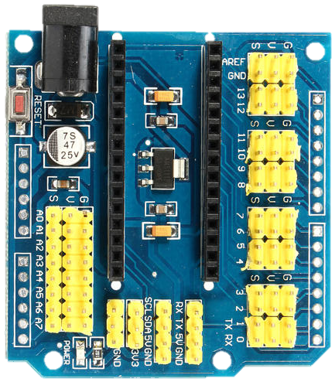
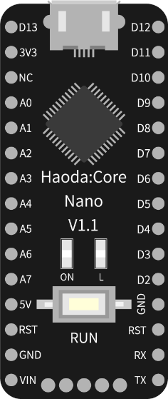
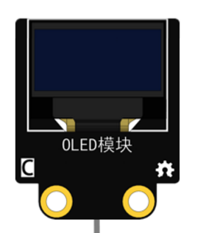
3
硬件连接

Slide 11
4
程序代码
02

Slide 12
谢谢观看
“

